Slide 1
Lineárna perspektíva
P1 Základné pojmy, typy perspektív
P2 Lineárna zvislá perspektíva
P2.1 Stopníkovo-úbežníková metóda
P2.2 Priesečná metóda
P2.3 Štvorcové siete

Slide 2
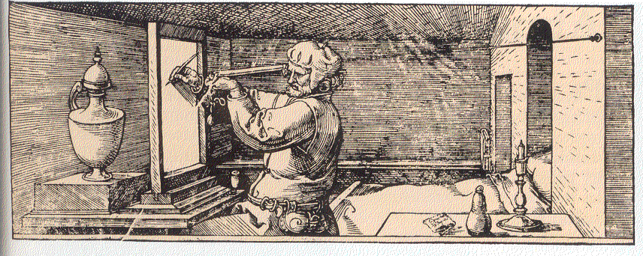
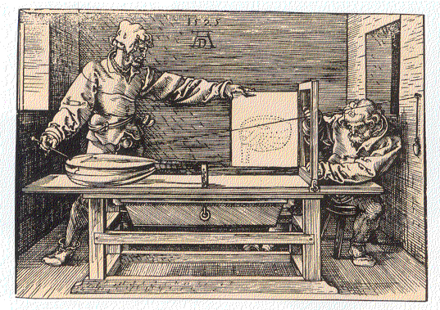
Vynález Jacoba de Keyser
Dürerovo rysovacie zariadenie
Zdroj obrázkov: [A. Coleová: Perspektíva]
„Lineárna perspektíva je premietanie, ktoré je veľmi názorné, pretože priemety útvarov pripomínajú vizuálny vnem človeka. Komplikovaný spôsob zobrazenia, ktorý prebieha v oku, nie je účelné a ani prakticky možné nejakým spôsobom odkopírovať pri zobrazení na rovinu. Prívlastkom lineárna sa zvýrazňuje, že ide o premietanie, ktoré zachováva priamky. Zobrazenie na zakrivenú sietnicu oka nie je lineárne. Skúsenosť ukazuje, že stačí vhodne prispôsobiť metódy stredového premietania. Oko nahradzujeme stredom premietania S, obraz na očnej sietnici priemetom na priemetni ρ. Lineárnu perspektívu vytvoríme stredovým premietaním len obmedzenej časti priestoru. Berieme tu orientačne do úvahy časť priestoru, ktorú je oko schopné dostatočne ostro pozorovať bez pohybu hlavy aj oka. Je to priestor ohraničený rotačnou kužeľovou plochou s pomerne malým vrcholovým uhlom. Prax ukazuje, že pri použití lineárnej perspektívy môžeme pripustiť vrcholový uhol najviac 90°.“ [Medek, Zámožík]
Poznámka: O histórii vzniku lineárnej perspektívy a jej použití vo výtvarnom umení pozri napríklad diplomovú prácu:
Aneta Zgodová: Vznik a vývoj lineární perspektivy. Brno 2014. Masarykova univerzita, Přírodovědecká fakulta, Ústav matematiky a statistiky. Práca je dostupná na: https://is.muni.cz/th/vmusv/Diplomva_prace.pdf

Slide 3
Kapitola P1
Základné pojmy, typy perspektív
Zorná kužeľová plocha, kružnica správneho zobrazenia
Lineárna a nelineárna perspektíva
Šikmá a zvislá perspektíva

Slide 4
Lineárna perspektíva je stredové premietanie, pričom premietame len tie útvary, ktoré ležia v priestore ohraničenom zornou kužeľovou plochou.
Zorná kužeľová plocha je rotačná kužeľová plocha
s vrcholom v strede premietania, v bode S. Os o zornej kužeľovej plochy je kolmá na priemetňu ρ, t. j. os prechádza hlavným bodom H. Pre uhol ϕ, ktorý zviera os zornej kužeľovej plochy s jej tvoriacou priamkou, platí: ϕ ≤ 45°.
Priestor ohraničený zornou kužeľovou plochou budeme
nazývať zorný kužeľový priestor.
ρ
k^{z}
H
d
r
ϕ
o
S
Priemetňa je v ľubovoľnej polohe, t. j. môže byť zvislá, vodorovná, alebo vo všeobecnej polohe.
d =⎪SH ⎢ je dištancia.
Kružnica správneho zobrazenia k^{z} je prienik zornej kužeľovej plochy a priemetne. Jej polomer označíme r.
Poznámka: Stredový priemet bodu (útvaru) v lineárnej perspektíve budeme
skrátene nazývať perspektíva bodu (útvaru).
Mészárosová

Slide 5
Lineárna perspektíva
ρ
Zobrazovaný objekt leží v zornom kužeľovom priestore.
Môže ležať pred priemetňou, za priemetňou, alebo môže priemetňu pretínať. Perspektíva objektu leží v kružnici správneho zobrazenia.
k^{z}
H
d
ϕ
o
r
S
R
V pravouhlom trojuholníku SHR platí:
r/d = tg ϕ ⇒ r = d . tg ϕ
Lineárnu perspektívu budeme považovať za vhodnú,
ak 45° ≥ ϕ ≥ 20°.
Potom pre polomer r kružnice k^{z} správneho zobrazenia platí:
d . tg 45° ≥ r ≥ d . tg 20°
d ≥ r ≥ d . 0,36
Mészárosová

Slide 6
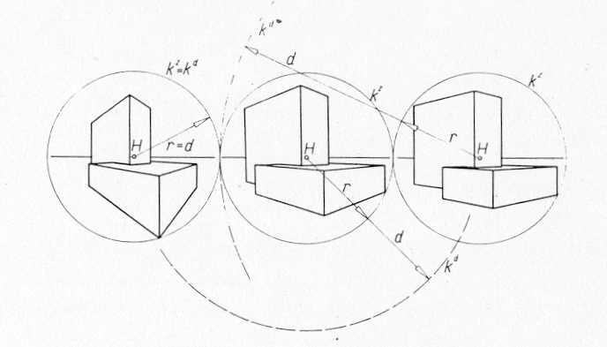
Lineárna perspektíva
ρ
k^{z}
H
d
ϕ
o
r
S
Obrázok: Tri príklady perspektívy útvaru, ktorý sa jedným bodom
dotýka zornej kužeľovej plochy.
r = d, 2r = d, 3r = d.
Zdroj: [Medek, Zámožík]
„ Ak by perspektívny priemet objektu prekročil hranicu kruhu s polomerom d,
vzniklo by prílišné skreslenie priemetu; na druhej strane perspektíva
pre d > 3r pôsobí ako pohľad z príliš veľkej diaľky. Prvý prípad je vhodný na zobrazenie perspektív urbanistického riešenia sídlisk, druhý a tretí
na perspektívy menších stavebných objektov, ako sú mosty, cesty a podobne.“ [Medek, Zámožík]
Mészárosová

Slide 7
Lineárna a nelineárna perspektíva

Slide 8
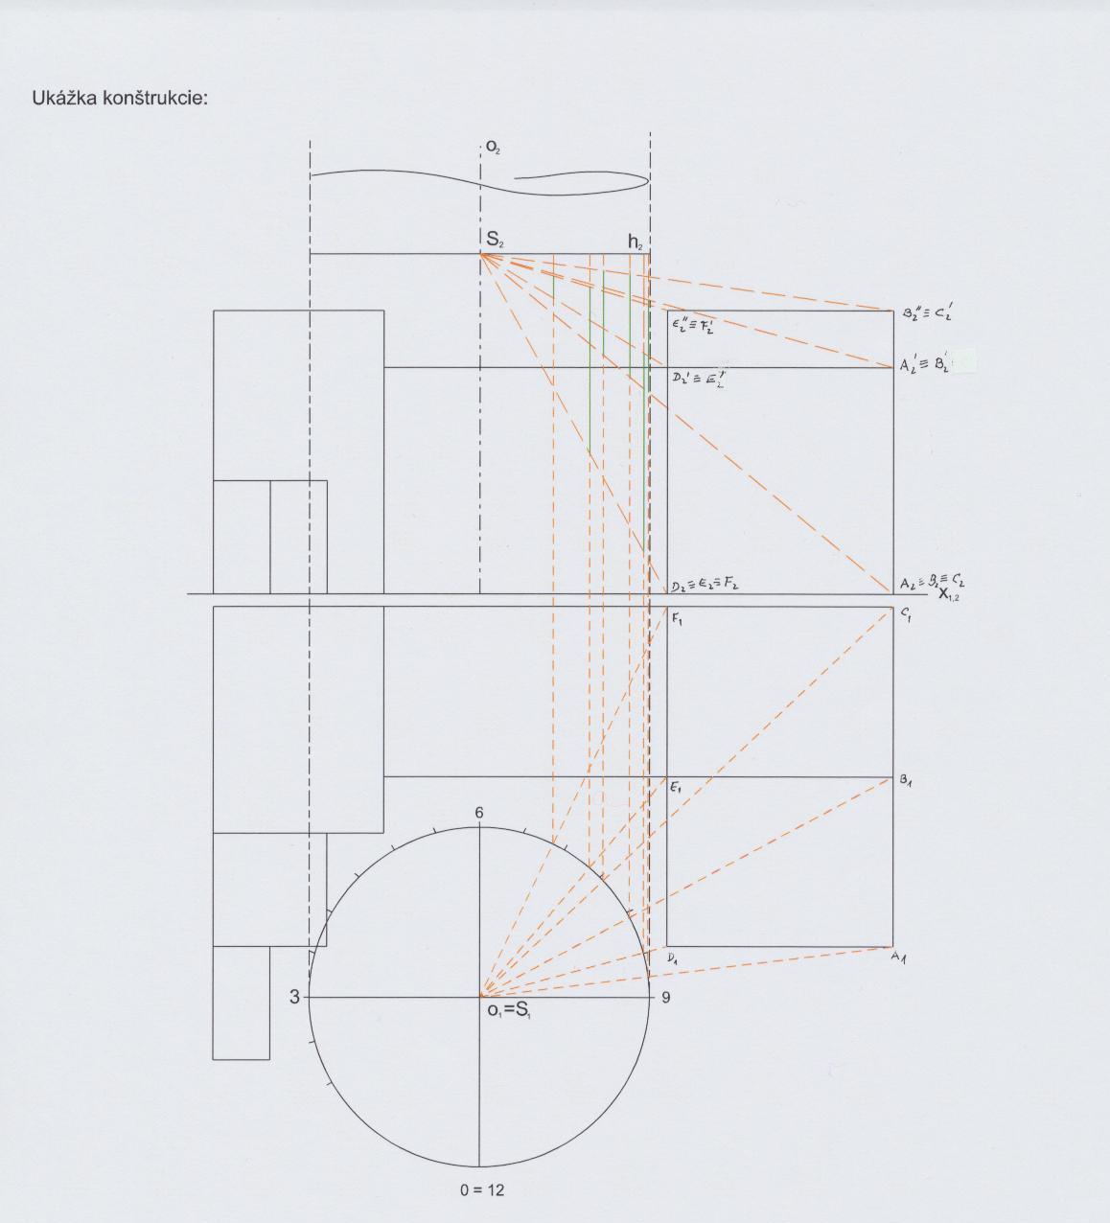
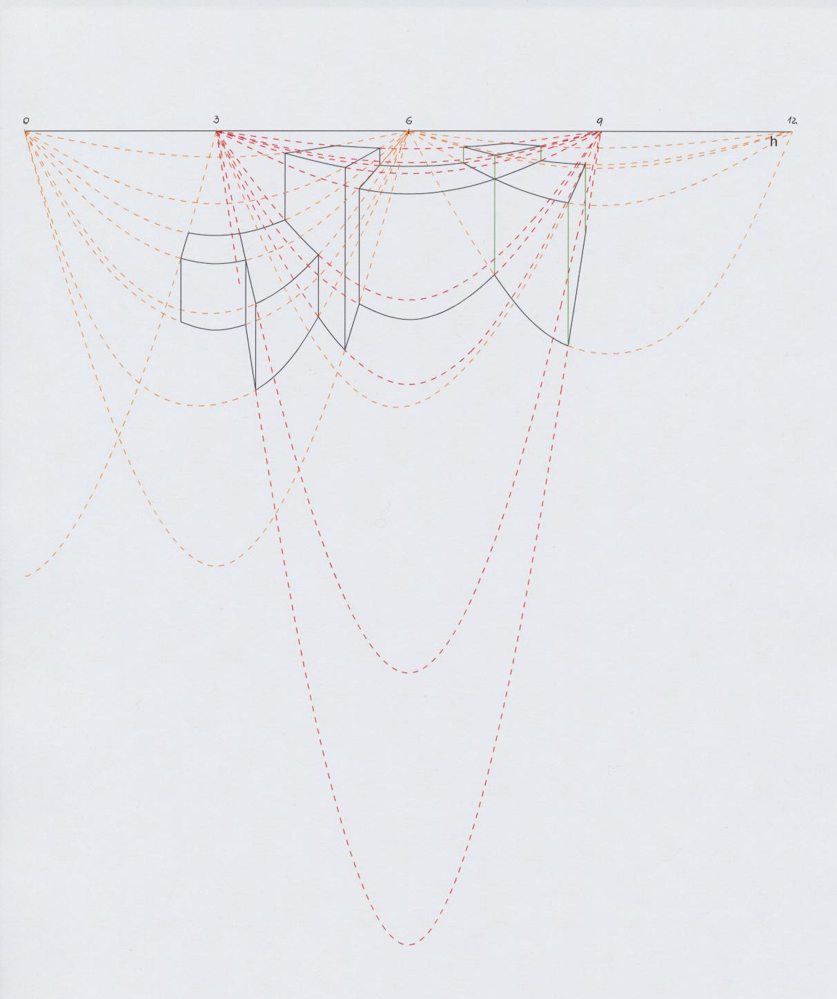
Lineárna a nelineárna perspektíva
Keďže lineárna perspektíva je stredové premietanie, platia všetky princípy a vlastnosti ako v stredovom premietaní. Napríklad
priamky sa premietajú do priamok, alebo do bodu. Túto dôležitú vlastnosť zdôrazňujeme prívlastkom lineárna perspektíva.
Nelineárna perspektíva nezobrazuje priamky do priamok. Ako príklad uvádzame cylindrickú perspektívu, v ktorej premietame
z bodu S na rotačnú valcovú plochu. Priamka sa premieta do polelipsy a po rozvinutí valcovej plochy do nákresne sa zobrazí
do časti sínusoidy.
Podrobnejšie pozri:. https://www.svf.stuba.sk/buxus/docs/dokumenty/skripta/metody_zobrazovania/index.html
Michaela Hrušovská
Cylindrická perspektíva
Stavebná fakulta STU, 3. ročník GaK
Vyučujúca: doc. RNDr. M. Vajsáblová, PhD.

Slide 9
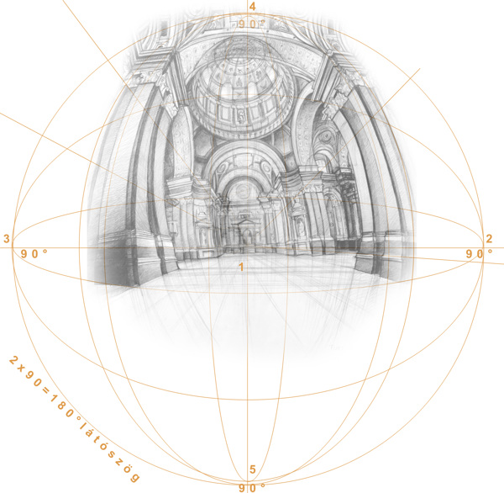
Nelineárna perspektíva
https://www.behance.net/gallery/6730823/RAJZ6-PERSPEKTIVA-ELEMZESEK-BAZILIKA

Slide 10
Šikmá a zvislá lineárna perspektíva

Slide 11
Šikmá a zvislá lineárna perspektíva
Mészárosová
Objekty stavebnej praxe sú viazané na vodorovnú (horizontálnu) rovinu.
Základná rovina π je vodorovná rovina, ktorá je vzhľadom na zobrazovaný objekt najvýznamnejšia. Často býva totožná s pôdorysňou a jej stopu p^{π} = z nazývame základnica.
Podľa polohy priemetne ρ a základnej roviny π budeme lineárnu perspektívu nazývať:
šikmá, ak priemetňa ρ nie je kolmá na základnú rovinu π
(os zornej kužeľovej plochy nie je vodorovná),
zvislá, ak priemetňa ρ je kolmá na základnú rovinu π, t. j. priemetňa ρ je zvislá
(os zornej kužeľovej plochy je vodorovná). Pozri kapitolu P2.
ρ
ρ
S
k^{z}
k^{z}
H
H
S
H₁
S₁
H₁
S₁
π
p^{π} = z
π
p^{π} = z
Šikmá perspektíva
Zvislá perspektíva

Slide 12
Šikmá lineárna perspektíva
Mészárosová
ρ
Roviny π a ρ nie sú na seba kolmé.
Podľa polohy bodu S budeme perspektívu nazývať:
vtáčia, ak bod S leží v tupom uhle rovín π a ρ,
žabia, ak bod S leží v ostrom uhle rovín π a ρ.
k^{z}
H
Vtáčia perspektíva
ρ
S
S
k^{z}
S₁
H₁
H
π
p^{π} = z
Žabia perspektíva
H₁
S₁
π
Poznámka: Ak si predstavíme oko pozorovateľa v bode S, tak pri vtáčej perspektíve smeruje pohľad pozorovateľa dole (v smere polpriamky SH) a pri žabej perspektíve smeruje pohľad pozorovateľa hore (v smere polpriamky SH).
p^{π} = z
Poznámka: Pozri aj [Vajsáblová: http://www.svf.stuba.sk/docs//dokumenty/skripta/metody_
zobrazovania/prednasky/linearna_uvod.pdf]

Slide 13
Šikmá vtáčia perspektíva
Mészárosová
ρ
π´
k^{z}
S
H
u^{π}_{s} = h
π
H₁
S₁
p^{π} = z
Úbežnicu u^{π}_{s} = h vodorovných rovín nazývame horizont.
Pri šikmej vtáčej perspektíve leží horizont nad hlavným bodom.
Úbežník U^{k}_{s} zvislých priamok leží pod horizontom.
U^{k}_{s}

Slide 14
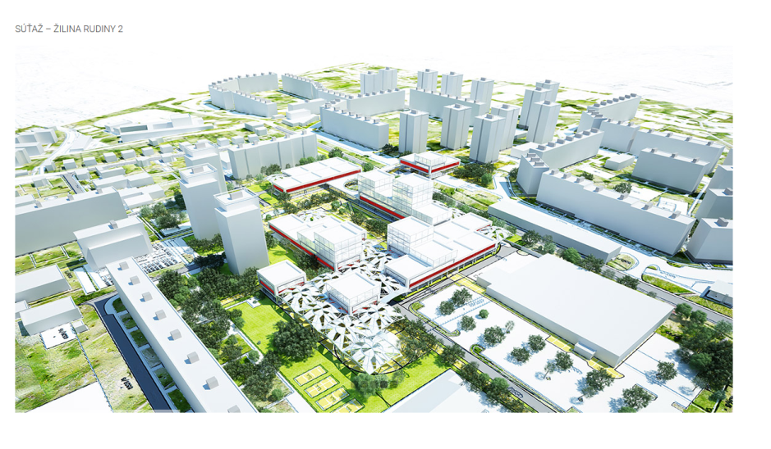
Šikmá vtáčia perspektíva
Mészárosová
h
Úbežníky vodorovných priamok ležia na horizonte.
U^{k}_{s} je úbežník zvislých priamok.
U^{k}_{s}
http://www.lubomirkruzel.sk/portfolio/page/2/#http://www.lubomirkruzel.sk/portfolio/sutaz-zilina-rudiny-2/

Slide 15
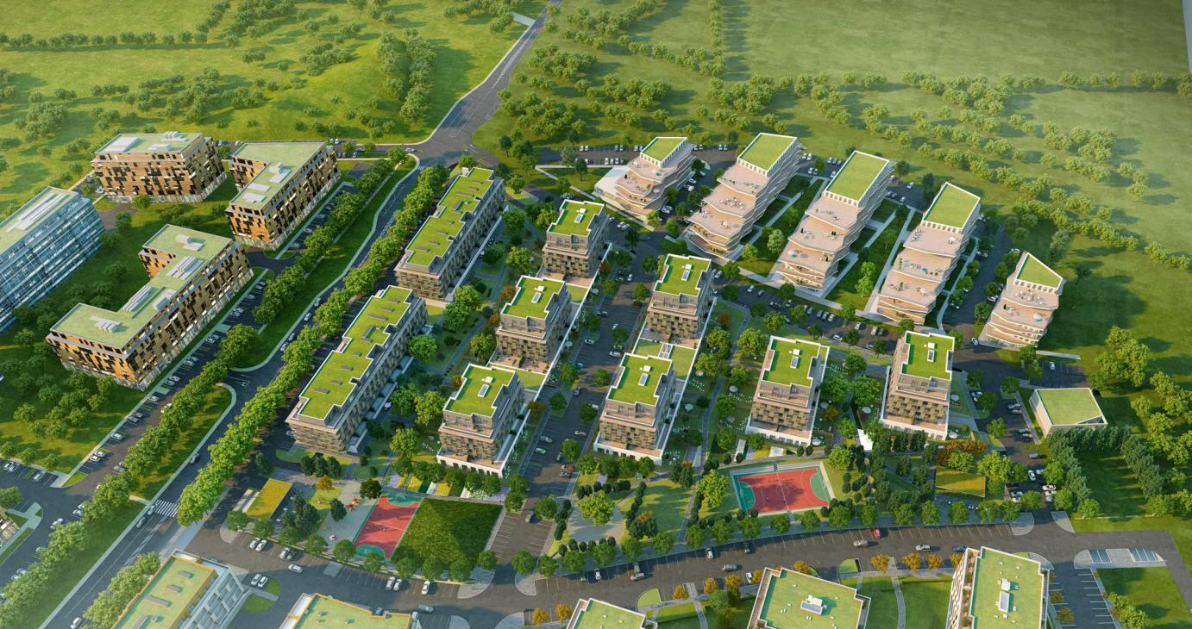
Šikmá vtáčia perspektíva
http://www.compassatelier.com/projekt/slnecnice-viladomy-3-etapa
Compassatelier
Slnečnice, 3. etapa
Bratislava, Petržalka

Slide 16
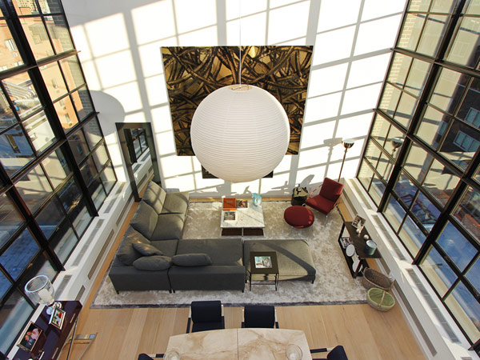
Šikmá vtáčia perspektíva
http://cdn.freshome.com/wp-content/uploads/2012/07/contemporary-penthouse-New-York-2.jpg

Slide 17
Šikmá vtáčia perspektíva
http://www.jakubcigler.archi/areal-culenova

Slide 18
Šikmá žabia perspektíva
ρ
Mészárosová
U^{k}_{s}
k^{z}
H
S
π´
S₁
H₁
π
u^{π}_{s} = h
p^{π} = z
Úbežnica u^{π}_{s} = h základnej roviny (horizont) leží pod hlavným bodom.
Úbežník U^{k}_{s} zvislých priamok leží nad horizontom.

Slide 19
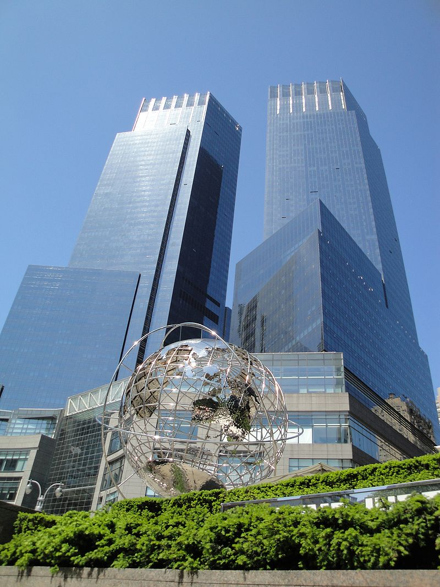
Šikmá žabia perspektíva
Určte približne úbežník zvislých priamok a horizont (fotografia môže skresľovať priamky).
Hotel Mandarin Oriental
New York
https://en.wikipedia.org/wiki/Mandarin_Oriental,New_York

Slide 20
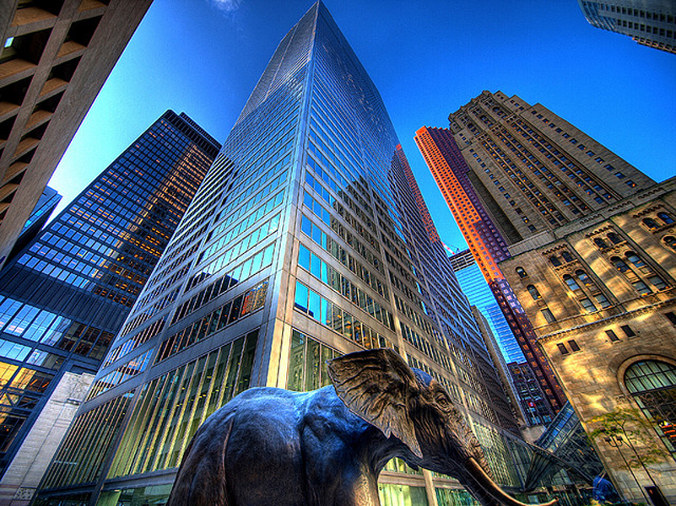
Šikmá žabia perspektíva
http://lorvinglass.com/glass/big/img8.jpg

